Slide 1
3d 게임디자인 기말 프로젝트 <The Criminals>
김수민 박미현

Slide 2
Story
코난이라는 만화, 들어봤어? 난 그 만화 등장하는 주연급 배우, 범인264야.
이쪽은 내 친구 263.
(263) 안녕 난 범인 263이야.
우리 범인들은 셀 수 없이 많아. 다 똑같 생겼다고 말하면 섭섭해.
사실, 최근에 몇 놈들이 좀비처럼 찌그덩찌그덩 걸어다니는 통에
우리들의 출연이 제한됐어.
범인처럼 지능적으로 보이지 않는다더군.
그 놈들을 잡아야 다시 만화에 출연해서 출연료를 받을 수 있어.
걔네들이 숲에서 어슬렁 거린다는 소문을 들었어.
듣기로는 한 5명 쯤이랬나. 그놈들을 찾아 뒤통수를 갈겨주자구!
참, 서둘러 잡지 않으면 신비로운 연기가
너희들의 시야를 막을꺼야. 연기를 조심하자.
그럼 가볼까? 그 놈들을 잡으러!

Slide 3
Introduction
방향키로 주인공을 움직여 똑같은 텍스처의 사람들 속에서 범인 5명을 찾아야 한다.
기존에 범인을 찾는 다른 액션 게임과의 차별을 애니메이션으로 주려고 시도하였다.
본 게임에서 사람들은 모두 같은 외형과 텍스처로 구성 하였기 때문에 범인을 구별할 수 있는 유일한 힌트는 애니메이션이다. 각기 다른 속도와 애니메이션으로 돌아다니는 사람들 속에서 범인은 유일하게 느린 속도로 좀비같이 걷고 있다.
게임 중간중간에 타이머를 가동하여 시야를 가리는 연기를 배치하여 게임에 난이도를 높이는 장치도 추가하였다.

Slide 4
Overall Structure
제목과 함께 ‘hit the space’라는 문구가 나타난다. space를 누르면 Application.LoadLevel()을 통해 main.unity로 넘어간다
title.unity
main.unity
3인칭 컨트롤러의 main chracter가 등장하며 게임이 시작된다
5명의 범인을 잡으면 ‘You Finded 5 criminals’,’thank you’ 문구와 함께 게임이 종료되며, space를 누르면 다시 main.unity로 넘어가 새로운 게임이 시작된다
end.unity

Slide 5
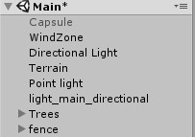
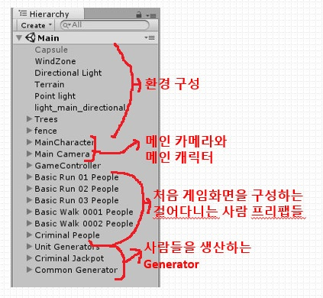

Hierarchy explanation (1)
환경 구성 요소들
숲 속을 구성하는 배경 요소들이다, 여기에는 햇빛을 표현하기 위한 나무들, 나무들을 흔들리게 하는 바람, 외곽을 표시하기 위한 안보이는 벽인 fence 등이 있다.
<전체적인 Hierarchy 구조>
2. 메인 카메라와 메인 캐릭터
Main Character는 실제 사용자의 키입력을 받아 움직이는 게임 주체 캐릭터이다. Main Camera는 3인칭 시점으로 메인캐릭터를 따라 움직인다.

Slide 6
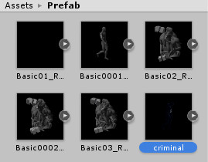
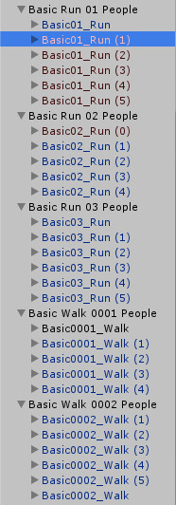
Hierarchy explanation (2)
3. 캐릭터 프리팹
Scene안의 숲 속에 있는 사람들은 사실 모두 기본 뼈대인 6개의 프리팹으로부터 파생된 것이다.
6개의 프리팹은 천천히 걷는 동작, 보통으로 걷는 동작, 뛰는 동작, 좀비처럼 걷는 동작 등등을 취하며 각기 다르게 걷는다.
각 프리팹을 쉽게 구분하기 위해서 이름을 다음과 같이 붙여주었다.
이들은 Generator에서 생성된 것이 아닌, 기존 scene에 배치 되어있던 object들이다. 이는 게임 유저가 처음 게임을 시작할 때 숲 속에 사람들이 돌아다니는 듯한 느낌을 주도록 하기 위해 배치시켜 놓은 것으로 게임 시작 시 이 30개 정도 되는 object들 모두 제각각 다른 위치에서 걷기 시작한다.

Slide 7
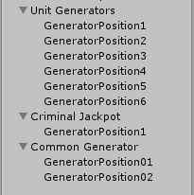
Hierarchy explanation (3)
4. 캐릭터 제네레이터
기존에 배치한 캐릭터들이 fence에 닿으면 destroy 되게끔 설계하였기 때문에 게임을 계속하려면 새로운 캐릭터들을 계속에서 생산해내며 진행해야한다.
Unit Generator 는 범인 캐릭터 프리팹과 일반 캐릭터 프리팹 모두가 생산되는 곳이다.
Criminal Jackpot은 메인 캐릭터가 범인들을 가장 쉽게 잡을 수 있는 역사적인 지점이다. 이는 가장 구석에 위치해 놓았다.
Common Generator는 일반적으로 걸어 다니는 캐릭터들을 생산해내는 곳이다. 이는 메인캐릭터가 쉽게 범인을 찾지 못하도록 여기저기 곳곳에 설치하여 혼란을 주도록 하였다.

Slide 8
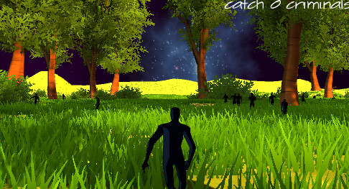
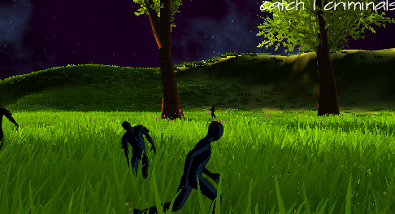
People Generator (1)
숲 속에 범인들만 있으면 게임이 시시해지기 때문에, 이에 게임 복잡성을 더하기 위해
숲 속에 똑같이 생긴 사람들을 여기저기 배치하여 돌아다니도록 했었다.
우리는 수업시간에 키입력을 받아서 캐릭터를 움직이는 시뮬레이션을 경험했었다.
하지만 우리는 키입력을 받아 움직이는 main Character가 아닌,
다른 사람들을 어떻게 움직여야 할지 고민을 해야만 했다.
* 다음 장부터 일정ppt까지는 이에 관한 고민을 다룰 예정이다.

Slide 9
People Generator (2)
#1. 돌아다니는 사람을 몇십번 프리팹화하고
scene 여기저기 배치하여 숲 속을 돌아다니게 하는 방법
애니메이션이 담긴 사람 프리팹을 scene에 여러 번 프리팹화 하여,
만들어진 사람들을 숲 속 일정범위 안에서 무작위로 돌아다니게 하는 방법이다.
이는 제일 이상적인 방식이다.
하지만 캐릭터들을 어떻게 지정된 경로로 돌아다니게 할 것인가?
심지어 우리가 구성해 놓은 숲 속의 일정 범위 안에서만 돌아다니게 하도록 해야만 한다.
주인공이 아닌 배경을 구성하는 사람들을 키 입력 받아서 우리가 원하는대로 움직이도록 하는 일은 사실상 어려운 일 이였다.
그럼 각 캐릭터마다 일정 경로를 지정해놓고 움직이게 하는 방법은?
경로지정에 대해 여러 번 구글링을 해보았지만 명쾌한 해답을 얻어내기 어려웠다..
다른 몇십명의 사람들을 일정 테두리 안에서 마음대로 돌아다니는 듯한 느낌을 내는 것은 우리의 지식으로는 실현하기 어려웠다.
그래서 다른 방법을 생각해보았다.

Slide 11
People Generator (4)
#2. 숲을 감싸는 안보이는 벽4개를 설치해 놓고
걸어 다니는 인간이 이 벽에 부딪히는 순간,
숲 속 안의 또 다른 지점에서 새로운 인간을 생성하는 방법
숲 속에는 게임 유저를 혼란 시키기 위해, 게임 내내 일정 수의 비슷한 사람들을 scene안에 배치시키고 걷게 해야 한다.
<이 방법의 한계>
벽에 닿았을 때 캐릭터가 사라지는 부분은 잘 구현했으나 사라지는 동시에 새로운 캐릭터의 생성이 쉽지 않았다. 충돌되면 호출되는 함수 내부에 Destroy(gameObject); 로 캐릭터는 사라졌지만, 그와 동시에 Instantiate(~,~,~); 를 넣어 또다른 프리팹을 생성했으나, 충돌함수는 Update()함수처럼 계속하여 호출되는 함수가 아니기때문에 캐릭터가 생성만 되고, 제자리에서 걷기만 하는 한계를 보여주었다. 따라서 돌아다니게하는 효과를 보여주지 못했다.

Slide 12
People Generator (5)
그래서 생각해낸 최종 방식은
#3. 숲을 감싸는 안보이는 벽4개를 설치해놓고,
벽에 닿는 모든 사람들은 Destroy시키고
숲 속 안의 무작위 지점에 있는 Generator에서 사람들을 계속 생성해내는 방법.
숲 속을 걸어다니는 사람들 각각 모두에게 적용되는 코드
<- ‘fence’ 태그가 적용된 벽에 닿으면 destroy됨.

Slide 13
People Generator (6)
보이지 않는 벽 설치
숲은 사실 안보이는 벽4개로 둘러싸여져 있다.
이는 모든 게임 진행이 숲 속 범위 내에서만 일어나도록 하기위해서 설치해 놓은 것이다.
걸어다니는 사람들이 이 안보이는 벽에 부딪히면 알아서 Destroy된다.
각 벽은 태그 fence를 설정하여 캐릭터가 “fence”태그를 가진 object와 충돌하면 destroy된다.

Slide 14
Collision Detection
generator로 생성된 범인들이 전체 지형에서 벗어나면 destroy 되도록 보이지 않는 fence를 설정하여 fence와 character들의 충돌 검사 코드를 작성하였다.
main character가 범인과 만나면 score가 1 증가하도록 main character와 범인의 충돌 검사 코드를 작성하였다.
두 작업을 한번에 진행하기 위해 fence와 main character는 trigger를 적용하지 않고, 범인을 포함한 다른 character들에 trigger를 적용하여 OntriggerEnter()로 충돌 검사를 진행하였다.

Slide 15

Smoke Particle
일정 주기마다 주인공의 시야를 가려서 범인을 찾기 어렵게 만드는 요소
빈 Game Object를 생성하여 이름을 Smoke Position으로 한다.
이 GameObject에 Particle.js 코드를 넣고, 인스턴스화할 프리팹을 연기 프리팹으로 지정한다.
2분에 한 번씩 시야를 가리도록 interval을 120으로 설정한다.
Main camera의 자식으로 계층구조를 설정하여, 실제 게임 유저가 바라보는 화면의 시야를 가리도록 한다.

Slide 16
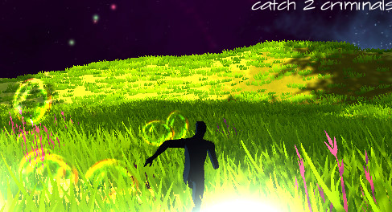
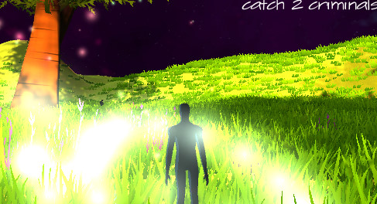
When main character meet the person prefab.
Criminal을 잡았을 때의 파티클 효과
Criminal이 아닌 캐릭터와
충돌했을 때 파티클 효과

Slide 17
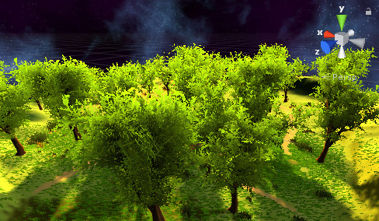
Sky Box
수정 전 terrain이 있을 때에는 숲의 겉 면까지 보였는데 수정 후 하늘 부분이 많이 노출되어 skybox를 추가 적용하였다. 게임 배경을 신비롭게 주기 위해서 어두운 배경의 texture로 설정하였다.

Slide 18
Modified things
빌드가 되지 않는 문제가 있었는데 title의 문제라고 파악되어 title.unity을 과감히 지우고 title.unity없이 바로 게임이 진행되게 하였다. title이 없는 대신 게임이 끝나고 추가 게임을 진행할 경우 title이 아닌 main.unity로 이어지게 하였다.
메인 캐릭터가 바라보는 시선과 마우스가 움직이는 위치가 대응 되어있었는데, 무작위로 시선이 움직여지는 바람에 자연스러운 게임 진행이 되지 않았다. 마우스 입력 받는 코드를 수정하여 마우스 제어로 인한 혼동을 없애고, 캐릭터의 자연스러운 제어가 가능하게 되었다.
메인 캐릭터와 메인 카메라를 계층구조로 묶어서 카메라가 캐릭터를 따라가도록 하였더니 카메라도 같이 흔들리며 움직이는 상황이 발생하였다. 충돌체의 반지름을 줄여 카메라와 겹치는 곳을 없애고, 카메라가 캐릭터를 따라가되 시야는 움직이지 않게 설정하였다.
Asset Store에서 용량 큰 에셋을 여러 개 사용하여 버벅거림이 있었다. 두 개 였던 Terrain 중 바깥 테두리를 구성했던 지형 하나를 지우고, 나무와 제네레이터 등 게임 진행에 필수적이지 않은 것들을 줄여 보다 자연스러운 게임 진행이 가능하게 하였다.

